Slide 1
Lage national
19. April 2021

Slide 2
Überblick Kennzahlen
Bestätigte Fälle |  |  | 7-Tage-Inzidenz (7-TI) |  |  |  | Impfmonitoring |  | DIVI-Intensivregister (Datenstand 18.04.21)
Gesamt¹ | aktive Fälle² |  | Gesamt-Bevölkerung |  | Anzahl Kreise mit 7-TI > 50/ 100.000 EW |  | Anzahl Impfungen seit dem Vortag⁴ |  | Veränderung, Fälle in intensivmedizinischer Behandlung
+11.437 | -600 |  | 165 |  | 0 |  | 1. Impfung: + 218.490 |  | +56
(3.153.699) | [ca. 286.500] |  | Fälle/100.000 EW |  | [407/412] |  | 2. Impfung: +37.593 |  | [4.842]
Genesene³ | Verstorbene¹ |  | 60-79 Jahre | 80+ Jahre | Anzahl Kreise mit 7-TI > 100/ 100.000 EW |  | Anzahl Geimpfter insgesamt mit einer/zwei Impfung/en und Anteil an Bevölkerung⁴ |  | Auf ITS verstorben zum Vortag
+12.000 | +92 |  | 100 | 72 | +14 |  | N1: 16.428.425 (19,8%) |  | +97
(ca. 2.787.200) | (80.006) |  | Fälle/100.000 EW |  | [361/412] |  | N2: 5.517.282 (6,6%)

Slide 3
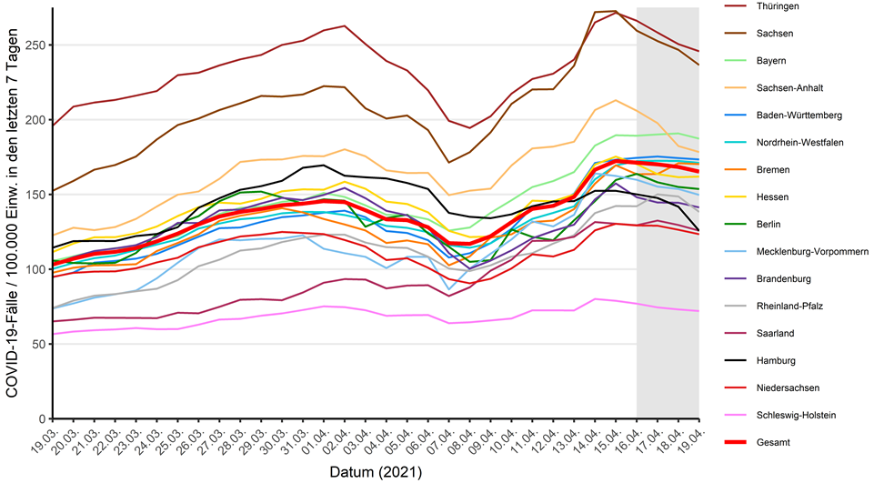
Verlauf der 7-Tage-Inzidenz der Bundesländer

Slide 4
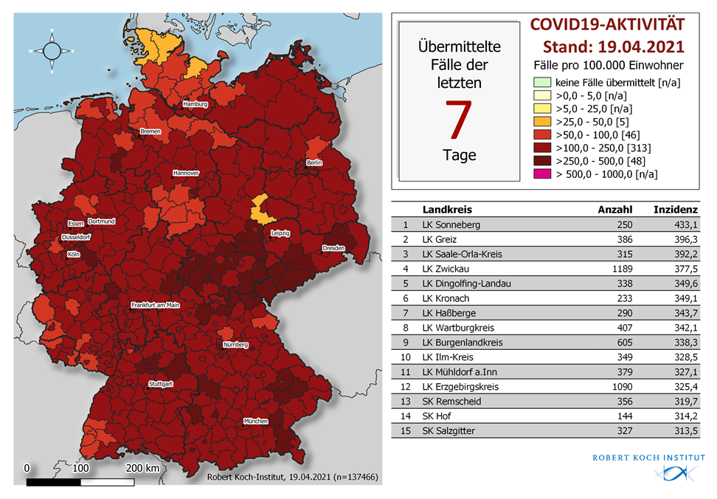
Geografische Verteilung 7-Tage-Inzidenz nach Landkreis, N=137.466 (COVID-19)

Slide 5
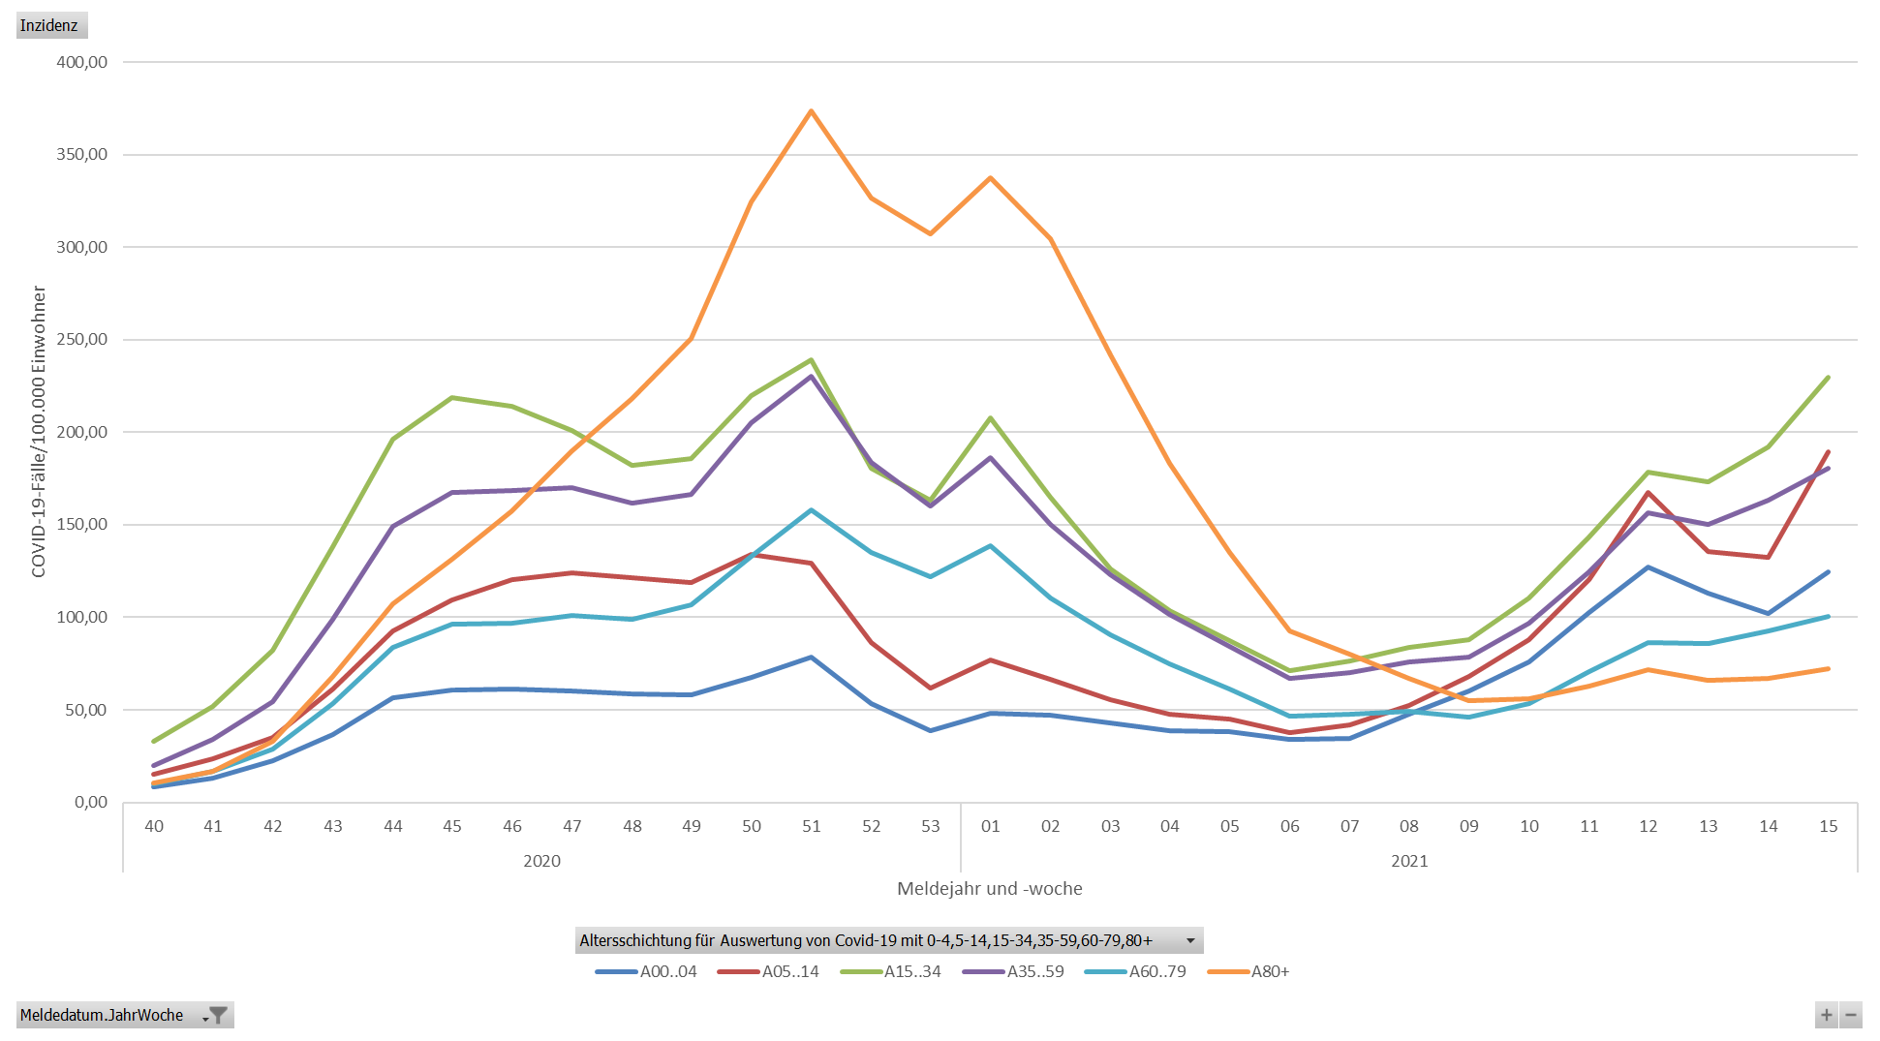
COVID-19-Inzidenz nach Meldewoche und Altersgruppe

Slide 6
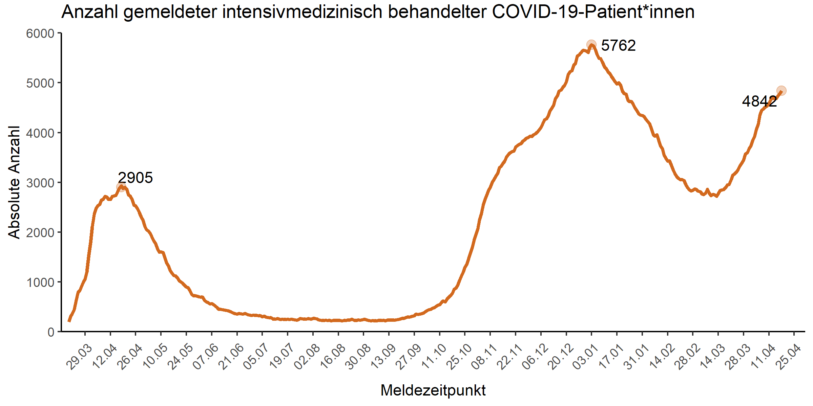
DIVI-Intensivregister: 18.04.2021

